Slide 1


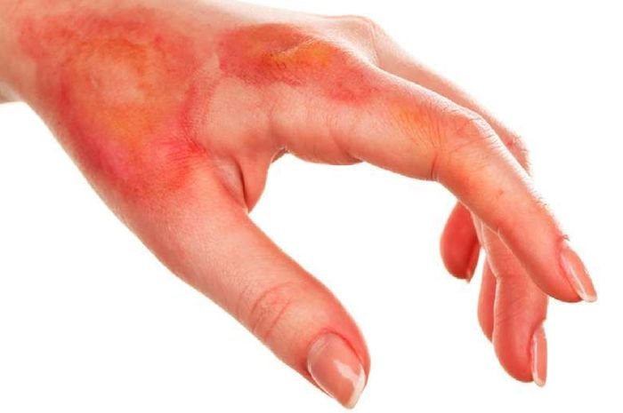
PERTOLONGAN PERTAMA PADA LUKA BAKAR
SAFETY TALK

Slide 2
PENDAHULUAN
Banyak pekerjaan di INALUM yang berpotensi mengalami luka bakar seperti metal cair, perbengkelan, insinerator dan lain-lain.
Sudah pernah terjadi kasus kecelakaan luka bakar di INALUM

Slide 3
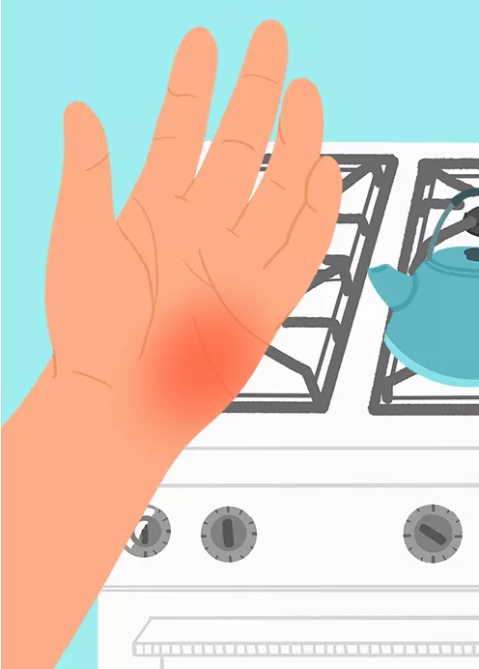
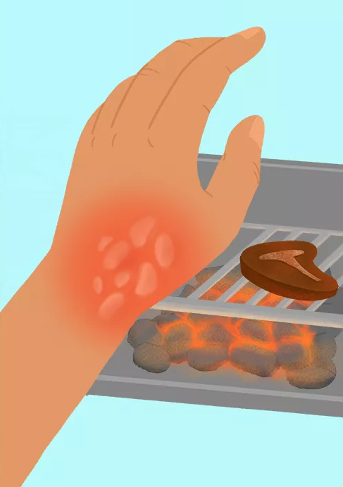
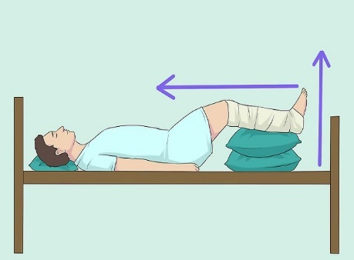
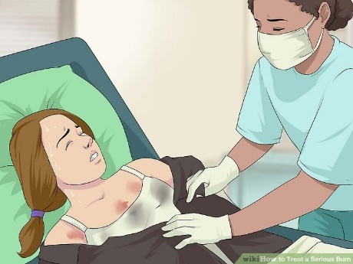
Penanganan Luka Bakar
Luka Bakar tanpa luka terbuka
Rendam bagian terbakar dalam air es atau air dingin setidaknya 30 menit
Bagian melepuh jangan dilepas
Luka Bakar Luas
Tutup bagian terbakar dengan lembaran kain bersih
Baringkan penderita dengan posisi kepala lebih rendah dari kaki
Luka Bakar akibat Zat Kimia
Lepaskan pakaian penderita
Siram area yang terkena luka bakar dengan air mengalir
Luka bakar terbuka
Berikan minum sebanyak mungkin kepada penderita
Jangan berikan obat luar apapun
Bersihkan dengan larutan NaCl 0,9% dan betadine
Tutup dengan kasa steril
Referensi : Buku Panduan P3K ISP (disusun oleh SOH dan SSE)

Slide 4
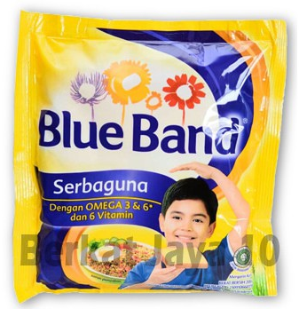
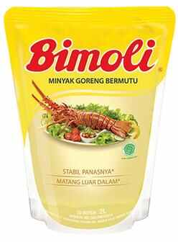
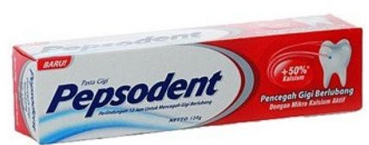

Tindakan Lanjutan
Apabila terjadi kasus luka bakar, segera hubungi 118 AMBULANCE
Selalu ketahui petugas P3K di lokasi kerja
Jangan mengobati luka bakar dengan pasta gigi, minyak goreng, mentega atau lainnya

